Slide 1
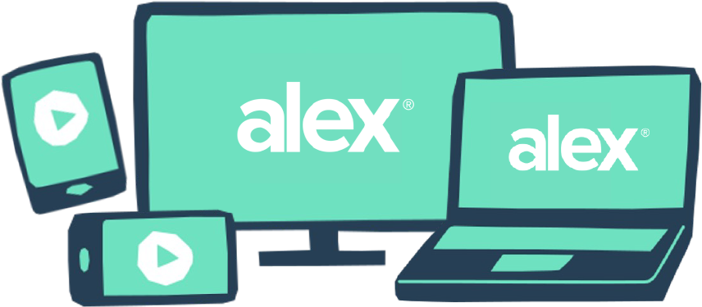
Deje que ALEX ID lo ayude a ser más feliz y saludable con la mitad del esfuerzo.
No seas una de esas personas que programa citas médicas frenéticamente en diciembre. Cuando te registres para obtener una ALEX ID gratuita, recibirás recordatorios y recomendaciones personalizados durante todo el año para ayudarte a aprovechar al máximo los beneficios de tu empleador.
CON UNA ID DE ALEX, OBTIENES:
Consejos imparciales, solo para ti. ALEX te envía mensajes de texto y correos electrónicos con contenido personalizado y adaptado a tus preferencias.
Recordatorios oportunos para programar atención preventiva. La atención preventiva suele ser gratuita (pero muy fácil de olvidar). ALEX puede enviarte el empujón que necesitas.
Un amigo digital con un recuerdo memoria como un elefante. Inicie sesión con su ID de ALEX antes de hablar con ALEX y él recordará todas Tus opciones para acelerar las cosas la próxima vez.
Educación que va más allá de tus beneficios básicos. Profundice en el apoyo a la salud mental, el bienestar financiero, la telemedicina y más.
Confidencialidad total. Tu empleador paga por ALEX, pero no tiene acceso a ninguna de tus respuestas o datos.
CÓDIGO QR AQUÍ
Configura tu ID de ALEX ahora en <sampleURL.com>
TU LOGOTIPO AQUÍ

